Slide 1

Итоговое сочинение.

Slide 2
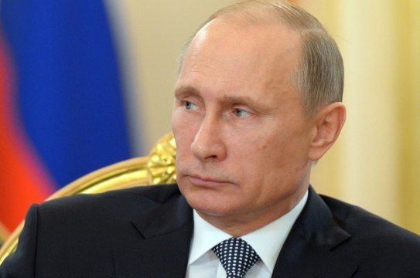
С 2014/2015 учебного года, в число выпускных экзаменов в российских школах вернулось сочинение. Соответствующее поручение президент РФ В. Путин дал правительству в декабре 2013 года.

Slide 3
Государственная итоговая аттестация
ГИА выпускников XI классов проводится на основании Федерального закона «Об образовании в Российской Федерации» и в соответствии с «Порядком проведения государственной итоговой аттестации по образовательным программам среднего общего образования».

Slide 4
Итоговое сочинение.
П. 9. К ГИА допускаются обучающиеся, не имеющие академической задолженности, в том числе за итоговое сочинение (изложение), и в полном объеме выполнившие учебный план или индивидуальный учебный план (имеющие годовые отметки по всем учебным предметам учебного плана за каждый год обучения по образовательной программе среднего общего образования не ниже удовлетворительных).

Slide 5
Итоговое сочинение.
П. 9.1. Итоговое сочинение (изложение) как условие допуска к ГИА проводится для обучающихся XI (XII) классов в первую среду декабря последнего года обучения по темам (текстам), сформированным по часовым поясам Федеральной службой по надзору в сфере образования и науки (далее - Рособрнадзор).

Slide 6
Цели и задачи введения сочинения
по литературе в 11 классе
…проверка способности человека самостоятельно мыслить, аргументировать свои выводы с опорой на литературные произведения как русской, так и мировой литературы, как входящих в школьную программу, так и выходящих за ее рамки…

Slide 7
Итоговое сочинение.
П. 9.1. Обучающиеся XI (XII) классов для участия в итоговом сочинении (изложении) подают заявление не позднее чем за две недели до начала проведения итогового сочинения (изложения) в организации, осуществляющие образовательную деятельность, в которых обучающиеся осваивают образовательные программы среднего общего образования.

Slide 8
Итоговое сочинение.
П. 9.1. Итоговое сочинение (изложение) проводится в организациях, осуществляющих образовательную деятельность, в которых обучающиеся осваивают образовательные программы среднего общего образования, и (или) в местах, определенных органами исполнительной власти субъектов Российской Федерации, осуществляющими государственное управление в сфере образования (далее вместе - места проведения итогового сочинения (изложения).

Slide 9
Итоговое сочинение.
П.9.1. Результатом итогового сочинения (изложения) является "зачет" или "незачет".
Пересдать можно не более 2-х раз в дополнительные сроки

Slide 10
Итоговое сочинение.
П.9.1. Повторно допускаются к написанию итогового сочинения (изложения) в дополнительные сроки в текущем году (в первую среду февраля и первую рабочую среду мая):
обучающиеся, получившие по итоговому сочинению (изложению) неудовлетворительный результат ("незачет");
участники итогового сочинения (изложения), не явившиеся на итоговое сочинение (изложение) по уважительным причинам (болезнь или иные обстоятельства, подтвержденные документально);
участники итогового сочинения (изложения), не завершившие написание итогового сочинения (изложения) по уважительным причинам (болезнь или иные обстоятельства, подтвержденные документально).

Slide 11
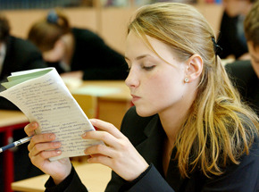
Дата написания и пересдачи, место проведения
Писать итоговое сочинение выпускники будут в первую среду декабря в своих школах по темам, сформированным Рособрнадзором по часовым поясам.
4 декабря 2024
5 февраля 2024 г. и 9 апреля 2024 г. выпускникам предоставляется возможность пересдачи (в т.ч. для пропустивших итоговое сочинение (изложение) по уважительной причине).

Slide 12
Даты проведения Итогового сочинения в 2020-2021 учебном году
Источник: http://www.ctege.info/itogovoe-sochinenie-2017/napravleniya-tem-itogovogo-sochineniya-2016/2017.html
Источник: http://www.ctege.info/itogovoe-sochinenie-2017/napravleniya-tem-itogovogo-sochineniya-2016/2017.html
→ 4 декабря 2024
→ 5 февраля 2024
→ 9 апреля 2024

Slide 13

Объем работы и время для написания
При выставлении оценки учитывается объем сочинения. Рекомендуемое количество слов – 350. Если в сочинении менее 250 слов (в подсчёт включаются все слова, в том числе и служебные), то такая работа считается невыполненной и оценивается 0 баллов.
ВРЕМЯ - 3 часа 55 минут + 15 минут — дадут до начала экзамена, чтобы выбрать тему

Slide 14
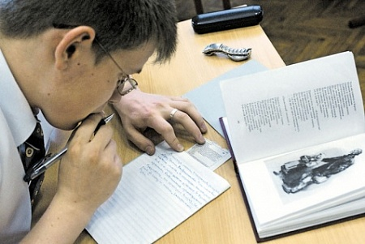
Границы свободы в сочинении
Для обоснования своей позиции выпускнику следует привести в сочинении не менее двух ссылок на произведения русской и мировой литературы.

Slide 15

Проверка сочинения
Результатом итогового сочинения может быть зачет или незачет. К сдаче ЕГЭ допустят только учеников, получивших зачет.
.

Slide 16

Инструкция
Выберите только ОДНУ из предложенных тем итогового сочинения, а затем напишите сочинение-рассуждение на эту тему. Рекомендуемый объём − от 350 слов. Если в сочинении менее 250 слов (в подсчёт включаются все слова, в том числе и служебные), то за работу ставится «незачёт».
Сформулируйте свою точку зрения и аргументируйте свою позицию, выстраивая рассуждение в рамках заявленной темы на основе не менее одного произведения отечественной или мировой литературы (количество привлеченных произведений не так важно, как глубина раскрытия темы с опорой на литературный материал).
Продумайте композицию сочинения. Обращайте внимание на речевое оформление и соблюдение норм грамотности. Сочинение пишите чётко и разборчиво.

Slide 17
Что требуется при написании сочинения?
Мыслить и доказывать свою позицию;
Рассуждать с опорой на самостоятельно выбранные произведения отечественной и мировой литературы;
Письменно оформить свою речь.

Slide 18
Что проверяют?
Начитанность выпускника, личностную зрелость и умение рассуждать с опорой на литературный материал по избранной теме.
Удачное обращение к литературному материалу, выбор для раскрытия темы произведения (-ий), которое (-ые) соответствовало(-и) бы проблематике сочинения.

Slide 19
Что приветствуется?
Нешаблонность, личностное начало, глубина мысли, умение рассуждать на предложенную тему, выбирать убедительный путь ее раскрытия.

Slide 20
Нужно избегать в сочинении…
Отступления от темы;
Поверхностного характера суждений;
Категоричности рассуждений;
Искажения художественного текста;
Пересказа текста;
Избегать повторов одних и тех же мыслей…

Slide 21
Что должно обязательно быть в сочинении?
По структуре - три и более частей в сочинении.
Вступление – отправная точка рассуждения, в нем воспроизводится констатирующая часть темы и в общем виде намечается главная мысль сочинения, ответ на вопрос темы
Основная часть – постепенное «сужение кругов» вокруг главного тезиса или ключевого понятия, приводящее к формулированию ответа и сопровождающееся литературными примерами
Заключение – обобщение, перекликающееся по смыслу со вступлением и основной частью

Slide 22
Что должно обязательно быть в сочинении?
По жанру – сочинение – рассуждение: тезис, доказательства, вывод;
В сочинении привлечение литературных аргументов обязательно! (По критерию №2 – только наличие литературного примера без опоры на рассуждение - приведёт к «незачёту»;
Лучше, когда два литературных аргумента: подстраховаться вторым аргументом на случай, если первый окажется неудачным и не будет засчитан. Наличие второго аргумента позволяет увеличить объем сочинения, что особенно актуально для тех, кому трудно разворачивать рассуждение;
Логическая связь всех частей сочинения, тезис должен быть связан с выводом и т. д. В выводе кратко повторить то, что уже было сказано в основной части;
Чтобы литературные примеры подкреплялись аргументацией, а не были в сочинении «сами по себе»;
Чтобы подобранный литературный материал способствовал раскрытию темы;
Чтобы аргументы доказывали высказанную ранее мысль выпускника…
Использование орфографического словаря!

Slide 23

Это обеспечит:
Допуск к ГИА ( «зачет-незачет»), оценки нет, баллы не предусмотрены.
Наличие индивидуальных достижений при поступлении в вузы абитуриентов (оценка вуза: до 10 баллов к ЕГЭ) Какие требования предъявляются к сочинениям.

Slide 24
Подготовка к итоговому сочинению предполагает проработку 10 подразделов, которые структурно объединены в три крупных раздела:

Slide 25
Духовно-нравственные ориентиры в жизни человека
1.1. Внутренний мир человека и его личностные качества.
1.2. Отношение человека к другому человеку (окружению), нравственные идеалы и выбор между добром и злом.
1.3. Познание человеком самого себя.
1.4. Свобода человека и ее ограничения.

Slide 26
Семья, общество, Отечество в жизни человека
2.1. Семья, род; семейные ценности и традиции.
2.2. Человек и общество.
2.3. Родина, государство, гражданская позиция человека.

Slide 27
Природа и культура в жизни человека
3.1. Природа и человек.
3.2. Наука и человек.
3.3. Искусство и человек.
3.4. Язык и языковая личность.

Slide 28
Чтобы выпускники более четко поняли, что требует от экзаменуемого новый формат экзамена, эксперты ФИПИ дают пояснение, какие именно вопросы могут быть рассмотрены в темах каждого укрупненного раздела.

Slide 29
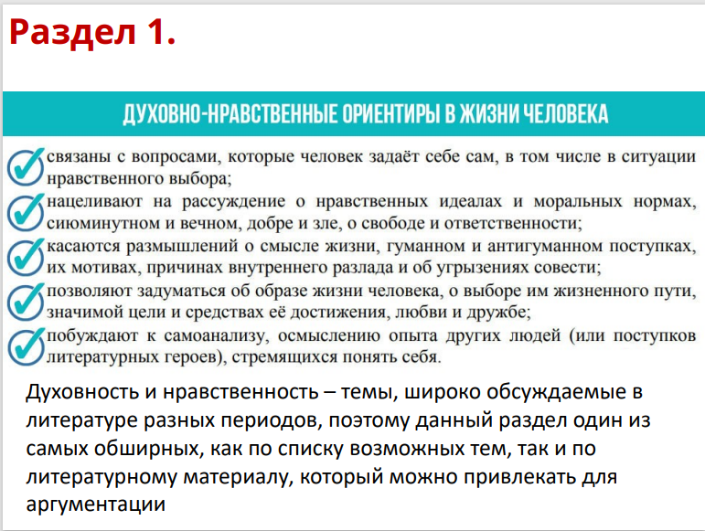

Slide 30
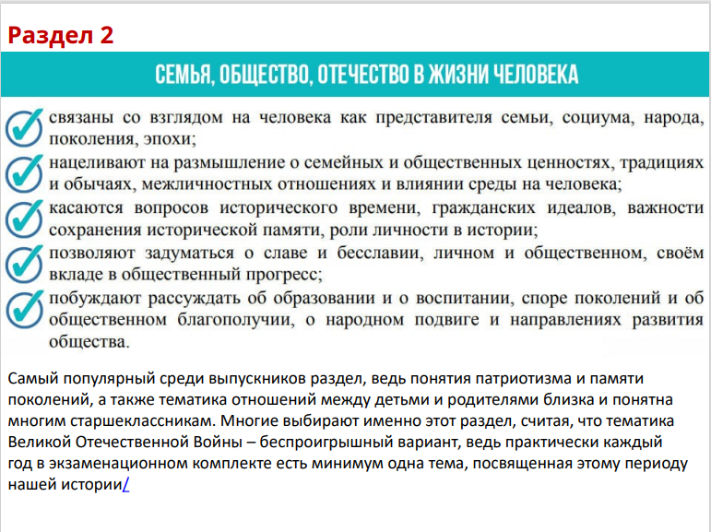

Slide 31
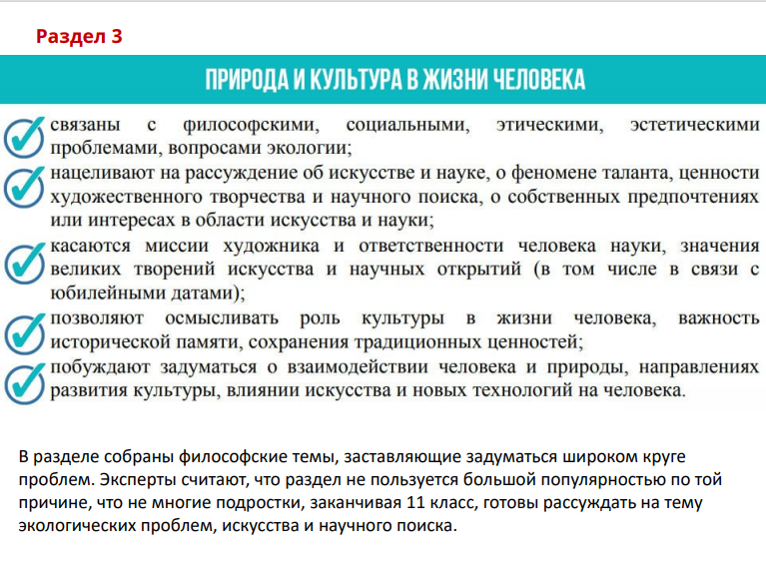

Slide 32

Темы сочинений
На основе этих разделов к декабрю Рособрнадзор разработает темы итоговых сочинений. Они будут отличаться для разных часовых поясов, и узнают их на экзамене.
В каждый комплект тем итогового сочинения будут включены по две темы из каждого раздела банка:
темы 1, 2 «Духовно-нравственные ориентиры в жизни человека»;
темы 3, 4 «Семья, общество, Отечество в жизни человека»;
темы 5, 6 «Природа и культура в жизни человека»

Slide 33
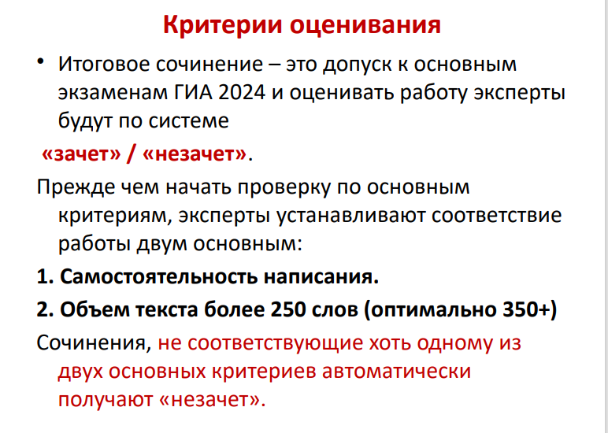

Slide 34
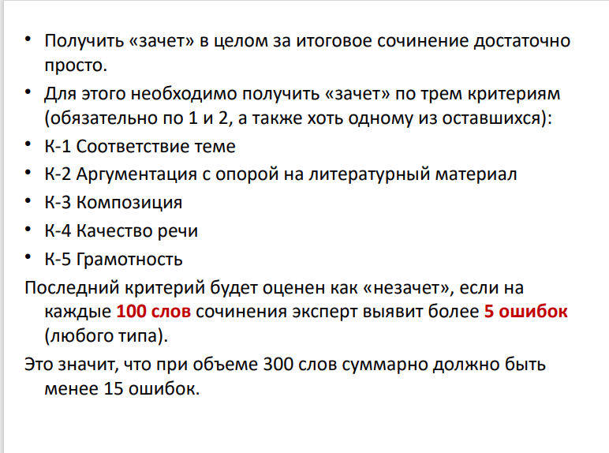

Slide 35
Критерии оценивания
Сочинение оценивается по пяти критериям.
Критерий №1 «Соответствие теме»
Критерий №2 «Аргументация.
Привлечение литературного материала»
Критерий №3 «Композиция»
Критерий №4 «Качество речи»
Критерий №5 «Грамотность»
Для получения «зачета» за итоговое сочинение необходимо получить «зачет» по критериям №1 и №2 (выставление «незачета» по одному из этих критериев автоматически ведет к «незачету» за работу в целом), а также дополнительно «зачет» хотя бы по одному из других критериев (№3-№5).

Slide 36
Критерии оценивания
Критерий №1 «Соответствие теме»
Выпускник рассуждает на предложенную тему, выбрав путь её раскрытия (например, отвечает на вопрос, поставленный в теме, или размышляет над предложенной проблемой, или строит высказывание на основе связанных с темой тезисов и т.п.).
«Незачет» ставится только при условии, если сочинение не соответствует теме или в нем не прослеживается конкретной цели высказывания, т.е. коммуникативного замысла (во всех остальных случаях выставляется «зачет»).

Slide 37
Критерии оценивания
Критерий №2 «Аргументация.
Привлечение литературного материала».
Данный критерий нацеливает на проверку умения использовать литературный материал для построения рассуждения на предложенную тему и для аргументации своей позиции.
Выпускник строит рассуждение, привлекая для аргументации не менее одного (лучше 2!) произведения отечественной или мировой литературы.
«Незачет» ставится при условии, если сочинение написано без привлечения литературного материала, или в нем существенно искажено содержание произведения, или литературные произведения лишь упоминаются в работе, не становясь опорой для рассуждения (во всех остальных случаях выставляется «зачет»).

Slide 38
Критерий №3 «Композиция»
Данный критерий нацеливает на проверку умения логично выстраивать рассуждение на предложенную тему.
«Незачет» ставится при условии, если грубые логические нарушения мешают пониманию смысла сказанного или отсутствует тезисно-доказательная часть (во всех остальных случаях выставляется «зачет»).
Критерии оценивания

Slide 39
Критерии оценивания
Критерий №4 «Качество речи»
Данный критерий нацеливает на проверку речевого оформления текста сочинения.
Выпускник точно выражает мысли, используя разнообразную лексику и различные грамматические конструкции, при необходимости уместно употребляет термины, избегает речевых штампов.
«Незачет» ставится при условии, если низкое качество речи существенно затрудняет понимание смысла сочинения (во всех остальных случаях выставляется «зачет»).

Slide 40
Критерии оценивания
Критерий №5 «Грамотность»
Данный критерий позволяет оценить грамотность выпускника.
«Незачет» ставится, если речевые, грамматические, а также орфографические и пунктуационные ошибки, допущенные в сочинении, затрудняют чтение и понимание текста (в сумме более 5 ошибок на 100 слов).

Slide 41

Сохранность работ
Работы сразу же будут сканироваться и размещаться в региональных и федеральной информационных системах обеспечения проведения ЕГЭ, доступ к которым будут иметь все вузы страны.
В то же время вузы при объявлении условий приема должны будут указать, станут ли они учитывать выпускные сочинения.

Slide 42
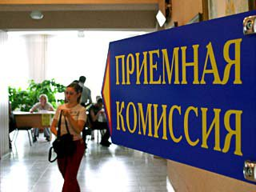
Учет результатов сочинения по литературе
при поступлении в вузы
При поступлении в вузы, сочинение (изложение) рассматривается в ряду индивидуальных достижений и может принести абитуриенту до 10 дополнительных баллов к ЕГЭ (в случае представления поступающим указанного сочинения).
Оценка за сочинение на данном этапе выставляется вузом по утвержденным им критериям.

Slide 43
Во время проведения итогового сочинения участникам итогового сочинения запрещено иметь при себе средства связи, фото, аудио и видеоаппаратуру, справочные материалы, письменные заметки и иные средства хранения и передачи информации, собственные орфографические словари.
Участникам итогового сочинения также запрещается пользоваться текстами литературного материала (художественные произведения, дневники, мемуары, публицистика, другие литературные источники).

Slide 44
Процедура проведения итогового сочинения.
Пишем в своем ОУ.
Начало – 10.00
Явка – 09.30
Два кабинета по 15 человек
У каждого своё рабочее место

Slide 45
Процедура проведения итогового сочинения.
У каждого ученика – паспорт, 3 гелевые ручки черного цвета.
Выдают – инструкцию и орфографический словарь, черновик, бланки.
Темы – 09.45
Первая часть инструктажа – 09.50
Вторая часть инструктажа – 10.00
Оглашение тем.

Slide 46
Процедура проведения итогового сочинения.
Пишут 3 ч. 55 мин.
Выход за пределы аудитории только в сопровождении дежурных.
Выход за пределы школы во время написания сочинения равноценно удалению.
По окончанию что получили, то и сдали.

Slide 47

Будет свет в конце туннеля!
Вывод: главное - написать (не списать!) – 350 слов.
В качестве аргументов своих мыслей привести именно литературные произведения.
Текст должен быть ясным, логичным, понятным – по ТЕМЕ!
Учить подростка созданный им текст прочитывать после написания его части или целиком как «чужой», причем желательно дважды: в первый раз осмысливая содержание, а во второй - только проверяя грамотность.

Slide 48
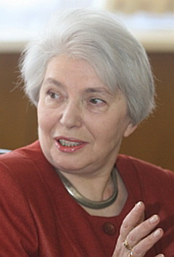
Что ждут от ученика
Творческий потенциал есть в каждом ребёнке. Нужно дать ему возможность рассуждать и делать собственные выводы на заданную тему с привлечением литературного материала.
В мире играют роль не столько запасы углеводородов, сколько культурный уровень населения.

Slide 49
Государственная итоговая аттестация.

